Slide 1
Como llegar:
Quiénes somos
Somos una Pyme familiar de mas de 3 generaciones consecutivas dedicadas a la industria maderera en la Zona Norte del Gran Buenos Aires. Pasando por el Desmonte, Aserrado, Tableado y actualmente dedicada a la fabricación de Muebles de Pino en General.
Nuestro objetivo es y será cumplir con las expectativas del consumidor, ofreciendo un producto de calidad a precios muy competitivos, con la atención personalizada que nos destaca.
Contamos con una amplia variedad de modelos de muebles de pino como del stock correspondiente a cada muebles y el mejor asesoramiento por parte de nuestro personal.
r
Algunos de nuestros productos:
ROPEROS MACIZOS
CHIFONIERS
BIBLIOTECAS
BODEGAS
SILLAS
MESAS
BARRAS
ALACENAS Y BAJOS
ESCRITORIOS
RACK TV
TABURETES
ORDENADORES
MODULARES
Póngase en contacto con nosotros
Teléfono: (15) 3549-3557
Nextel: 825*954
Correo electrónico: diegomarastoni@Hotmail.com
Facebook: Muebles el tigre
Web: www.muebleseltigre.com.ar
“De seguro no somos los únicos . . . Pero somos los mejores seguro”
Fabrica de muebles el tigre
NO SOMOS LOS UNICOS … PERO SI LOS MEJORES !!!
Juan B Justo (ruta 197) n° 2148
San Fernando – CP 1646 – Buenos Aires

Slide 2
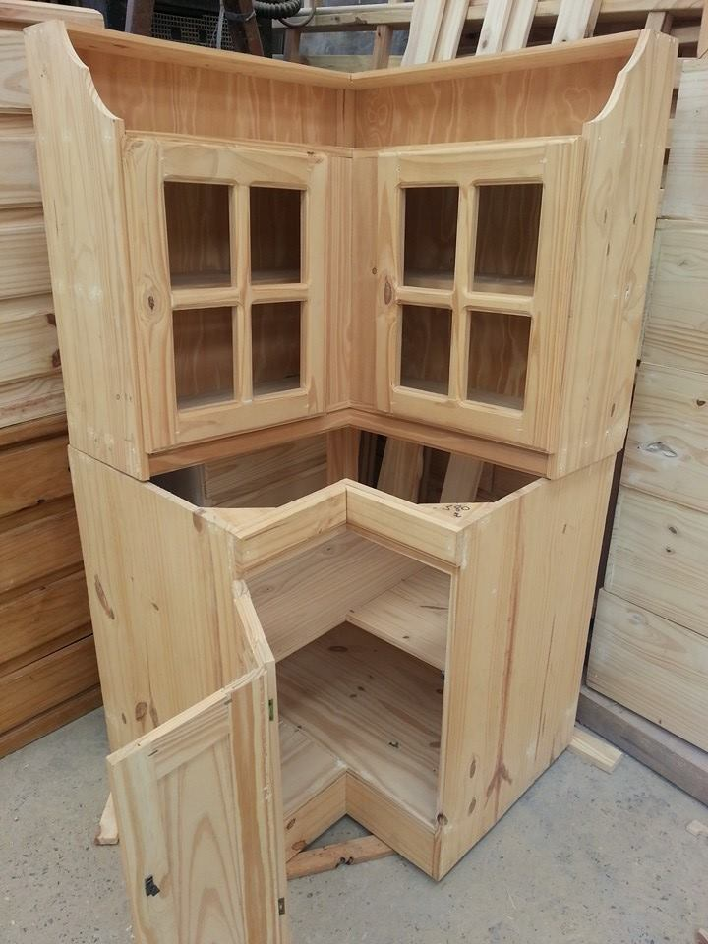
Algunas imágenes de nuestros productos !!!
Alacena y bajo
(esquineros)
Modular imperial
(torneado –desmontable)
CABEZALES DE MESA
“Consultar por trabajos a medida”

